Slide 1
机构管理员
操作指南

Slide 2
操作说明
如何使用账号登陆云平台？

Slide 3
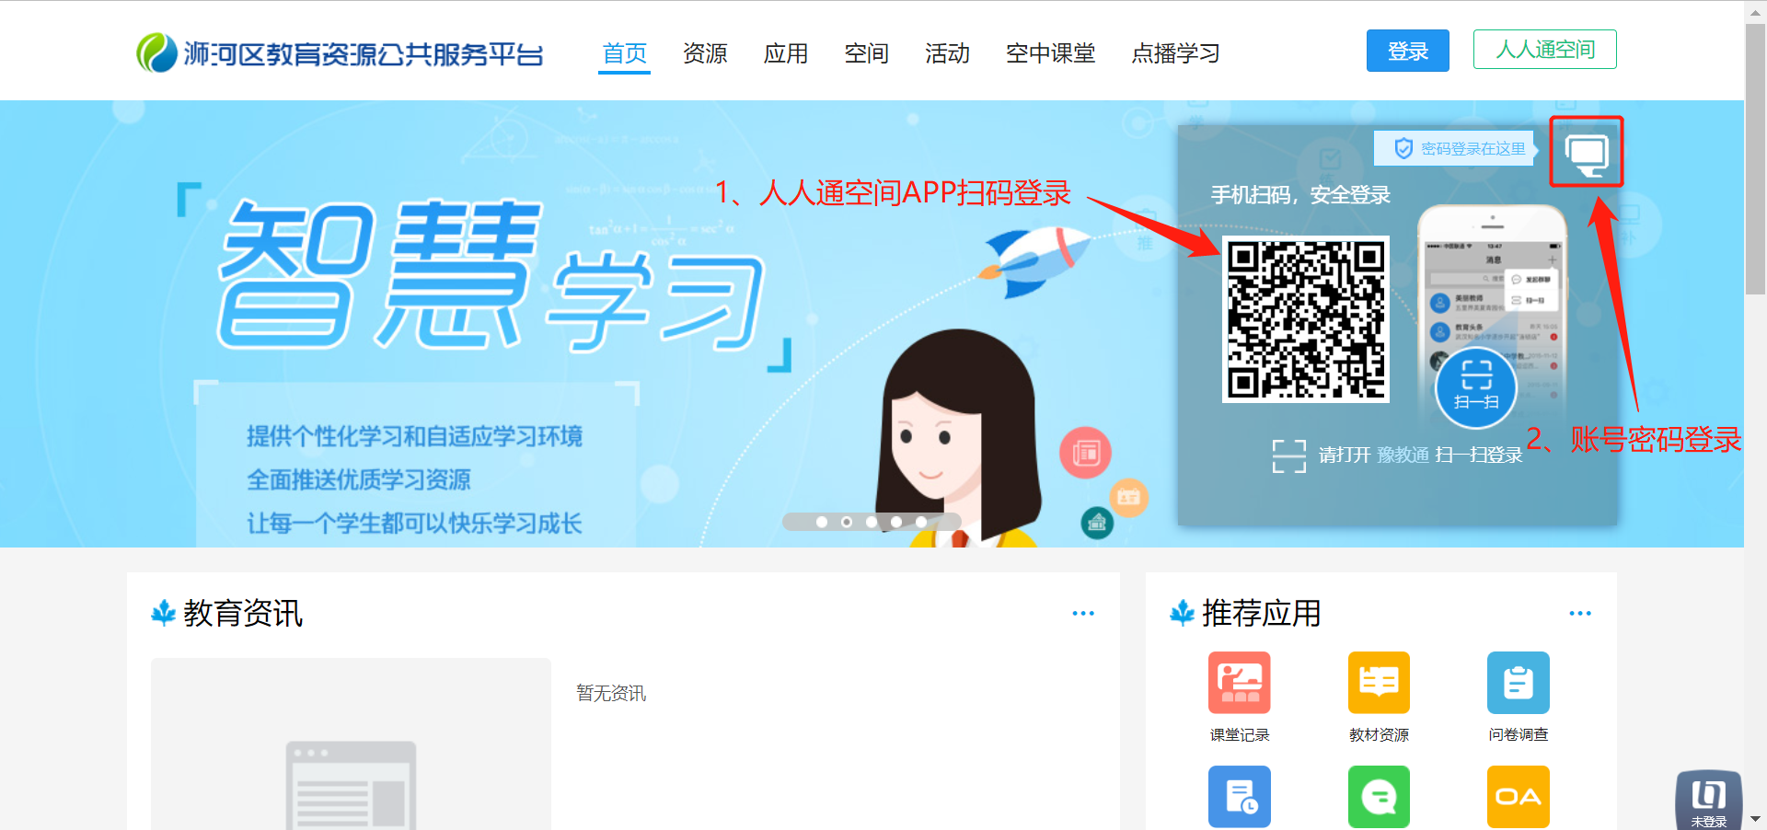
登录
一、登录网址shihe.tianyuyun.com
二、登录方式
1、人人通空间APP扫码登录
2、账号密码登录

Slide 4
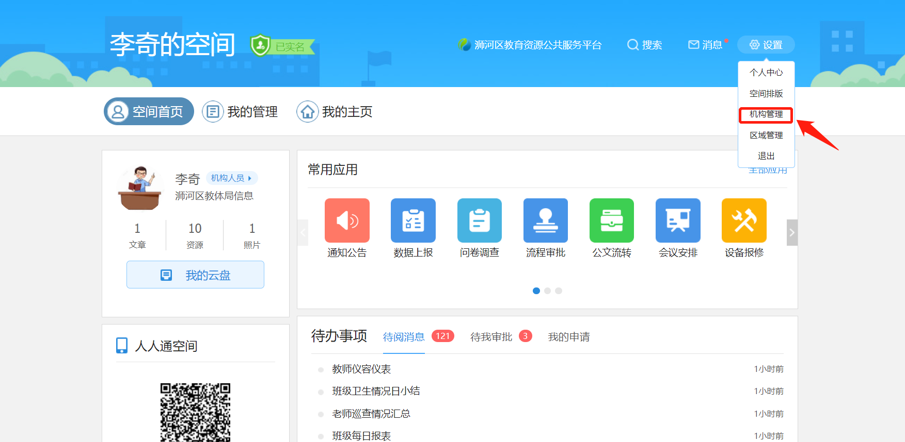
登录
三、右上角→设置→机构管理

Slide 5
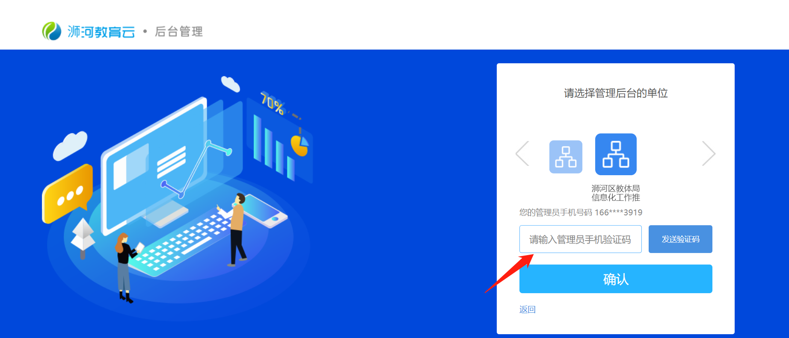
登录
四、输入验证码

Slide 6
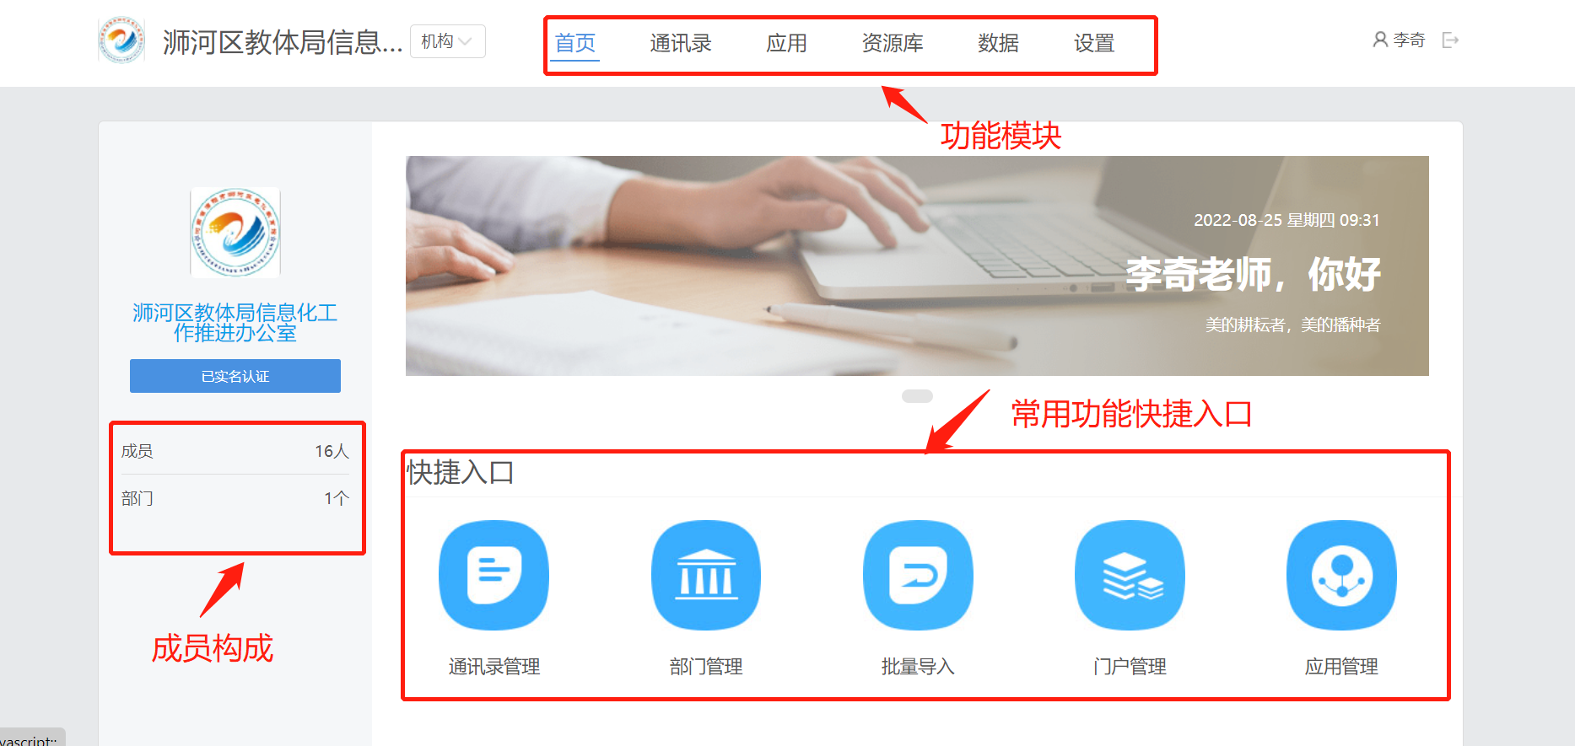
登录
五、后台首页界面

Slide 7
操作说明
如何完善机构成员基础信息？

Slide 8
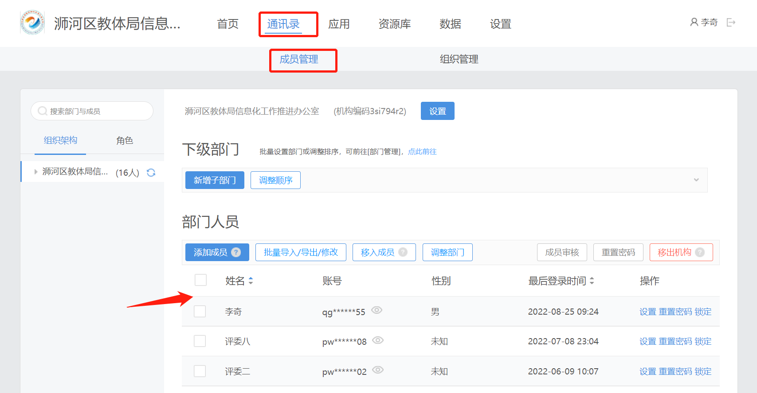
添加机构成员
依次点击通讯录→成员管理
可单个或批量添加成员

Slide 9
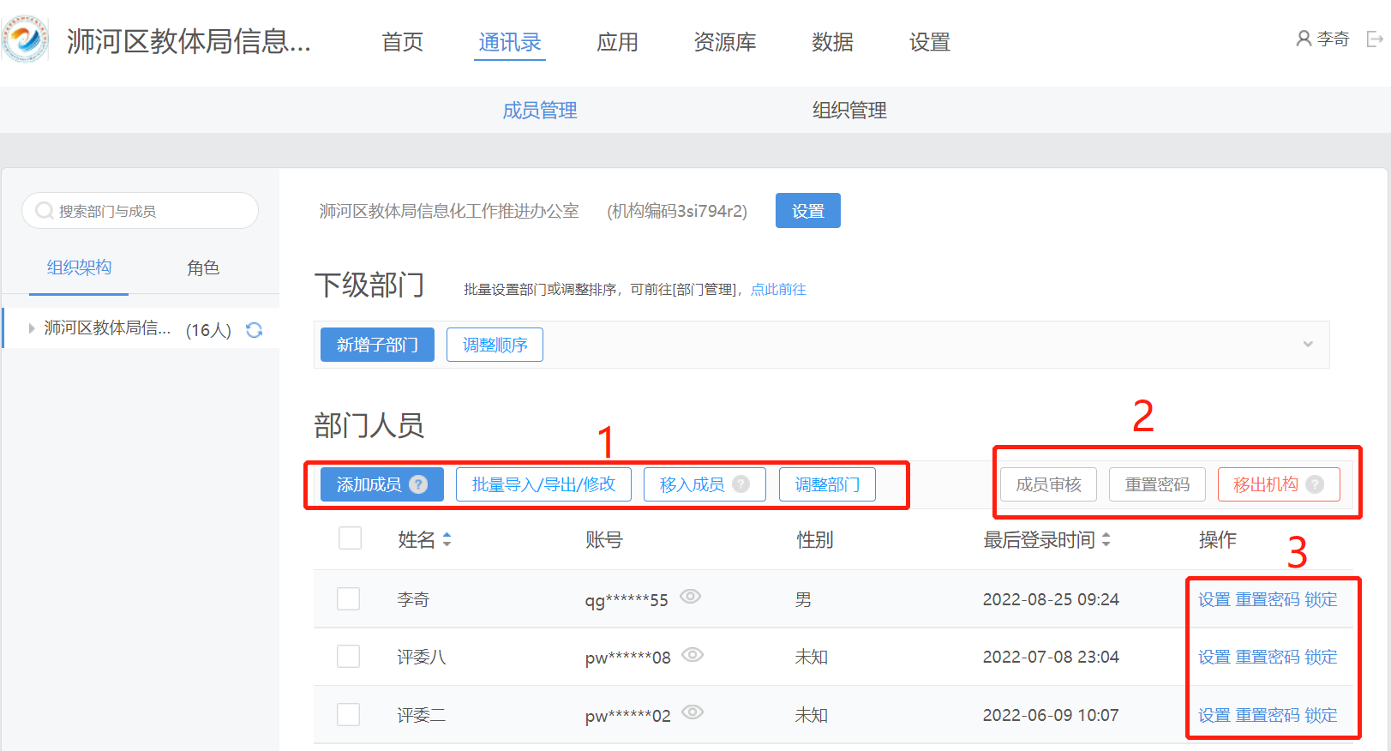
机构成员管理
可对机构成员进行如下操作
1、导入、导出、移除
2、调整部门
3、成员加入审核
4、重置密码
5、锁定账号

Slide 10
操作说明
如何设置/重置密码？

Slide 11
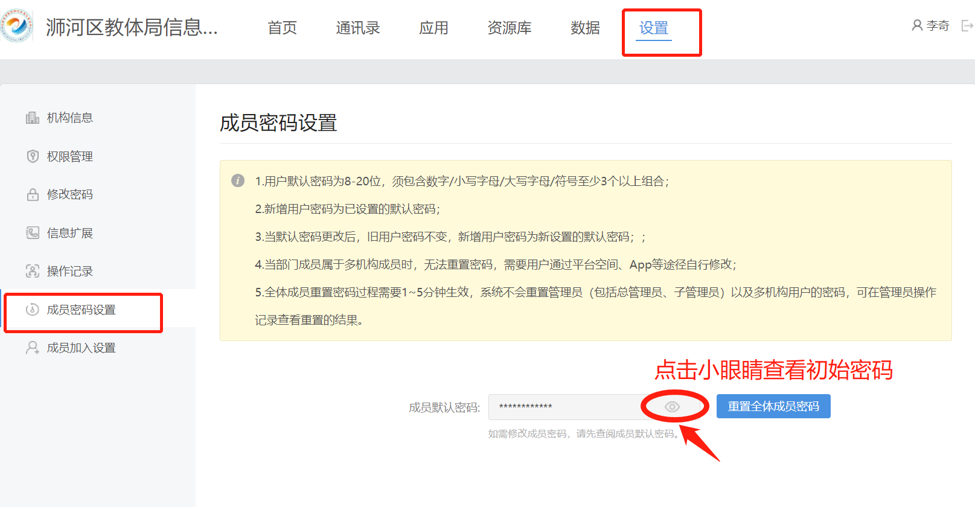
设置默认密码
1 设置默认密码
管理员在设置中可以为成员设置初始密码，新创建好账号后首次登录就要使用该密码，非新用户用原密码登录

Slide 12
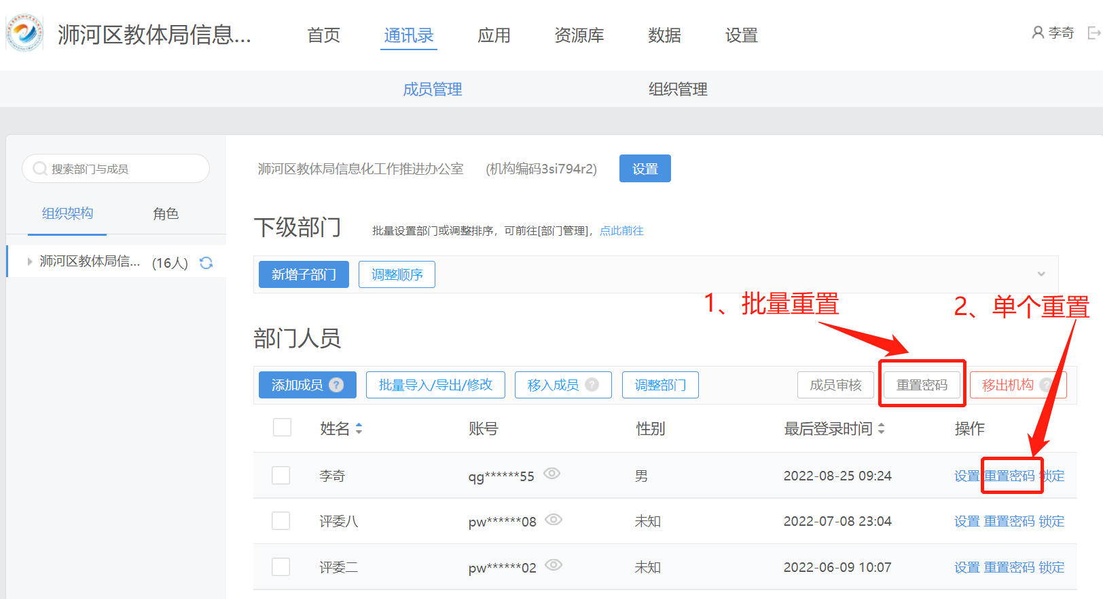
重置密码
2 重置密码界面
通讯录→选择部门成员，
可单个、批量重置密码，
点击后密码会被重置为初始密码。

Slide 13
操作说明
如何分配管理权限？

Slide 14
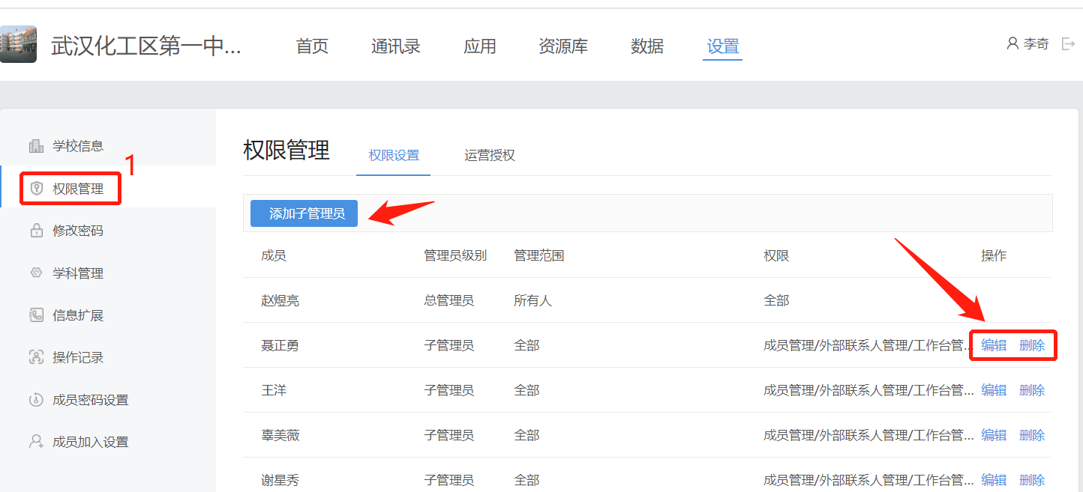
管理权限分配
1 设置管理员
设置→权限管理→添加子管理员
并可对管理员权限和账号做管理

Slide 15
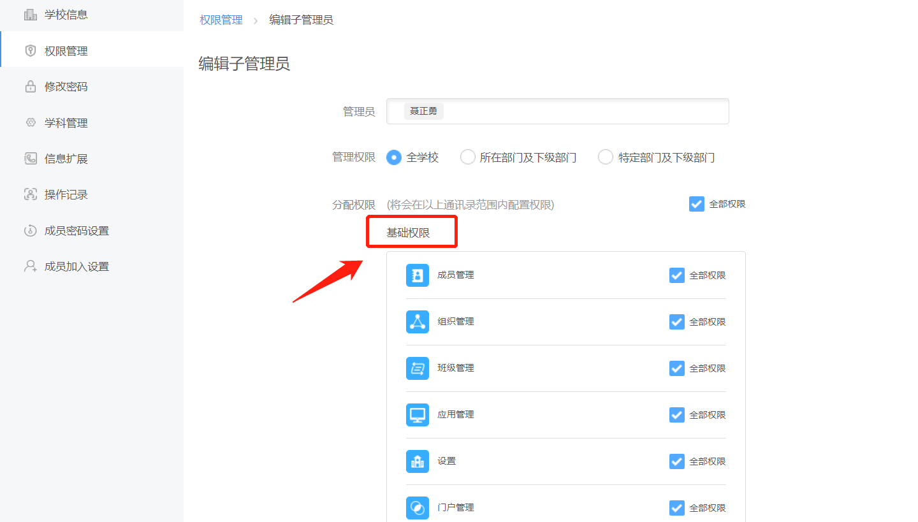
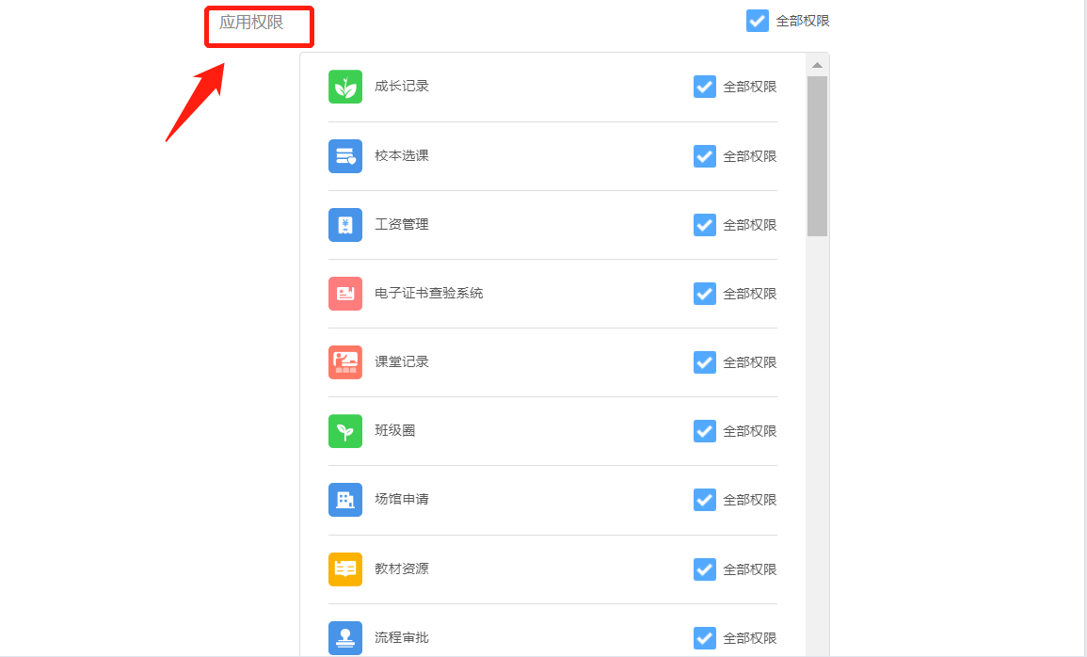
管理权限分配
2 设置管理员权限
在添加子管理员时可以选择部分或全部权限赋予子管理员

Slide 16
操作说明
如何进行机构门户管理？

Slide 17
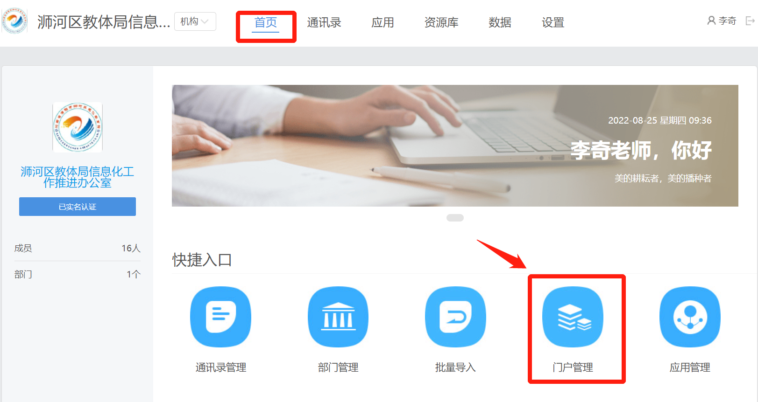
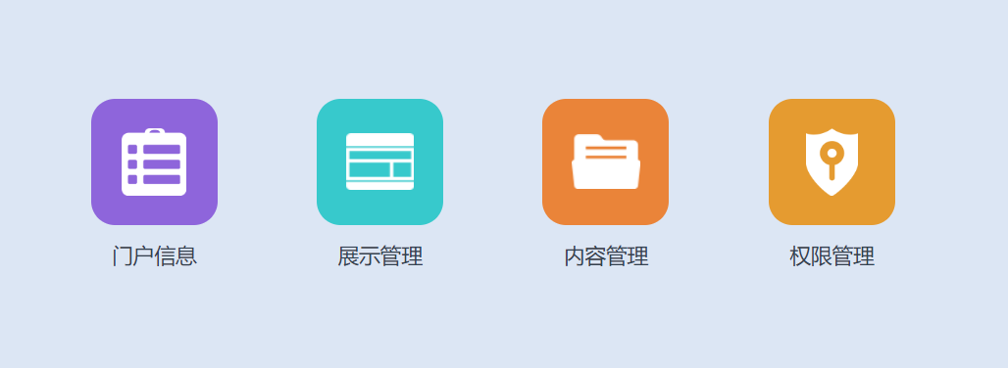
机构门户管理
首页→门户管理
有以下4大模块
门户信息、展示管理
内容管理、权限管理

Slide 18
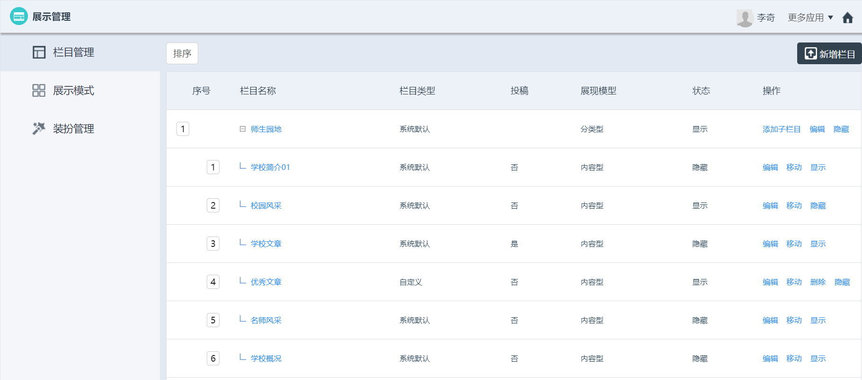
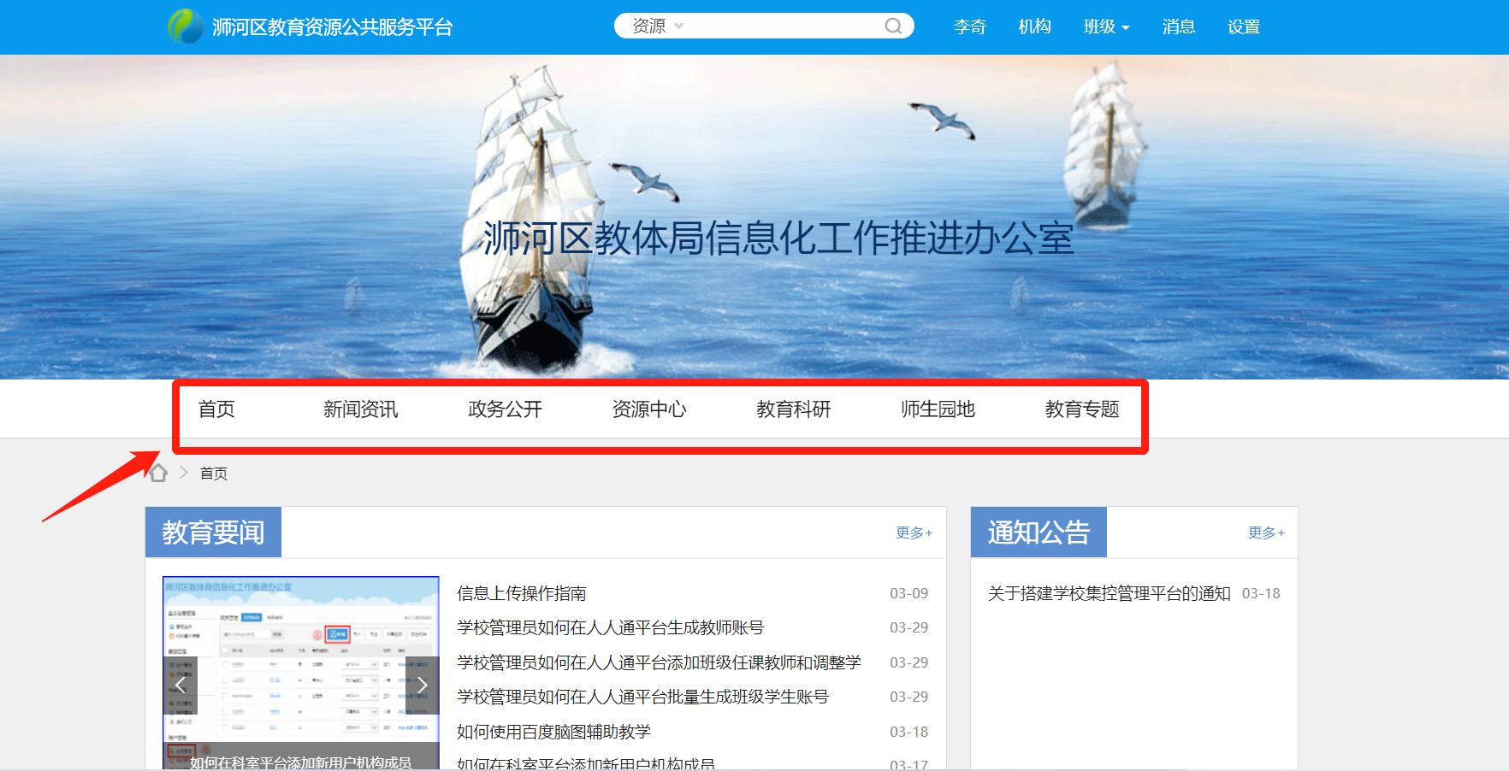
机构门户管理
展示管理
对应机构门户首页的各展示栏目
1、可自由进行栏目增删、顺序调整
2、装扮机构门户

Slide 19
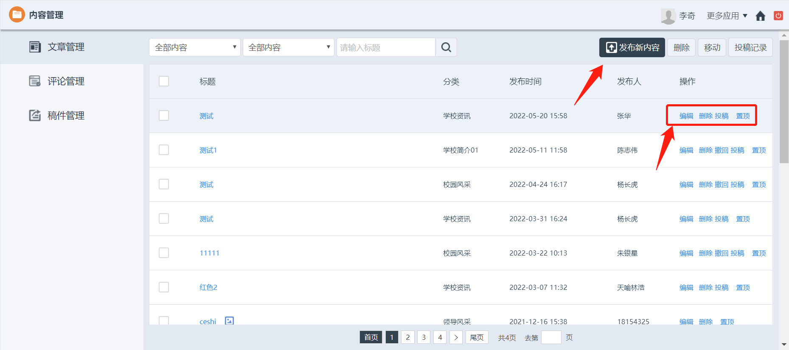
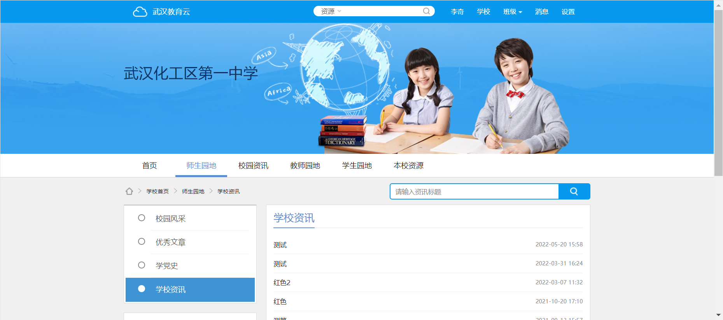
机构门户管理
内容管理
对应机构门户首页的各展示栏目内容
1、可发布新资讯内容
2、对机构成员投稿内容进行审核
3、投稿至上级平台（同6.0平台操作）

Slide 20
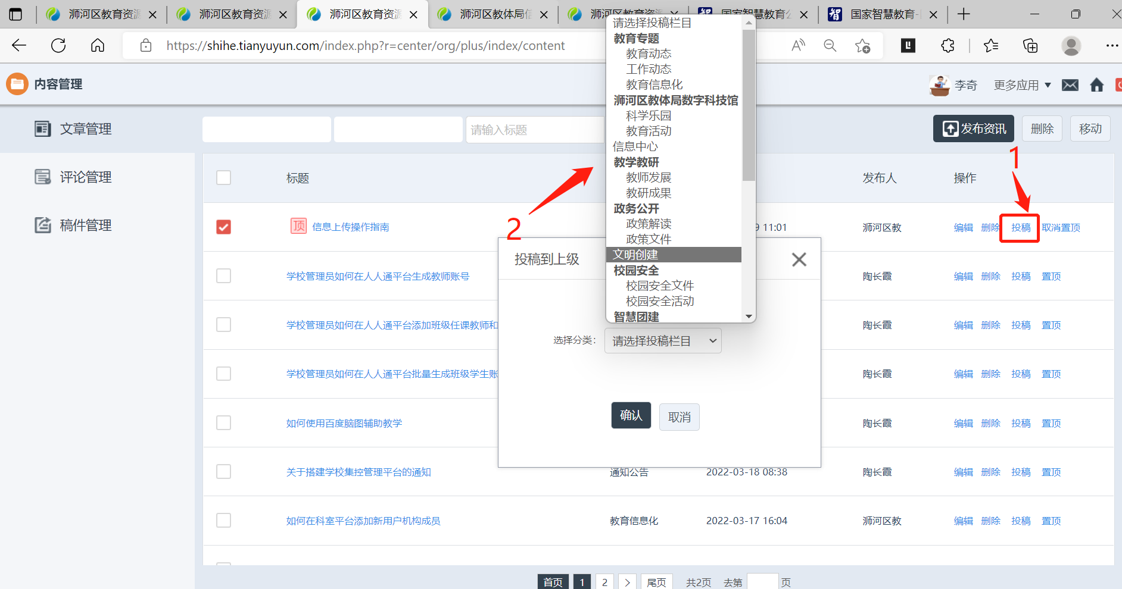
机构门户管理—投稿
选择要投稿的文章→ 点击投稿→ 选择对应栏目→ 等待平台管理员审核通过即可

Slide 21
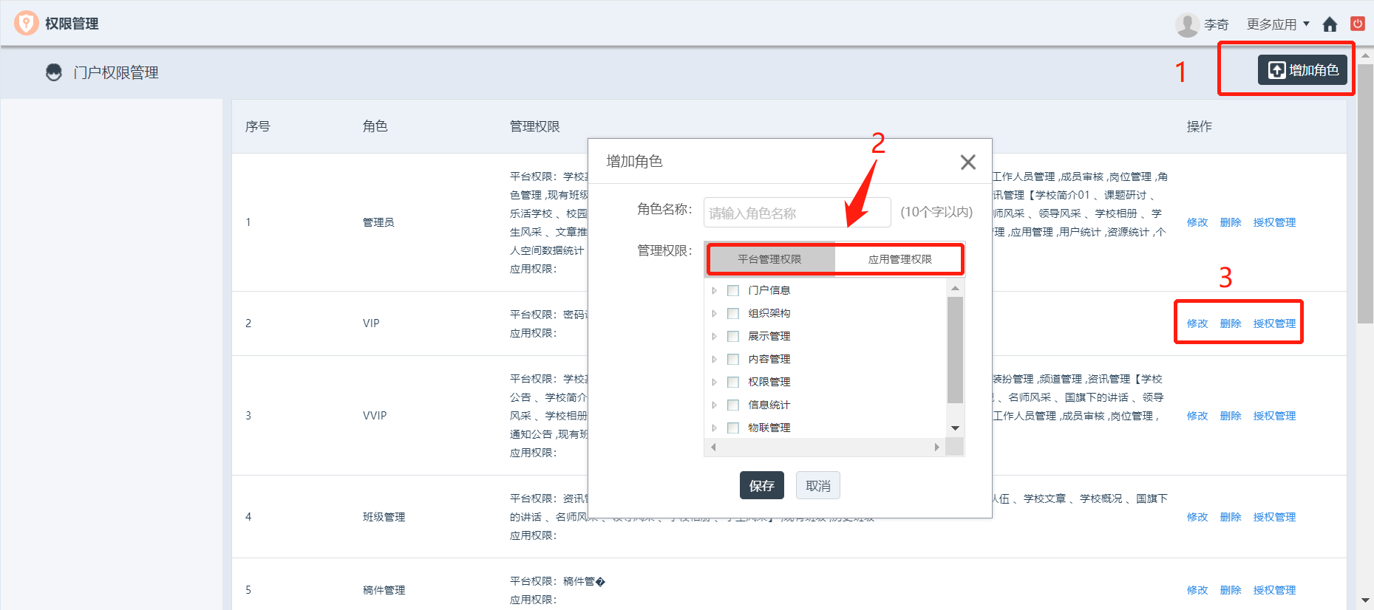
机构门户管理
权限管理
1、设置门户管理的管理员
2、赋予不同管理员权限

Slide 22
谢谢！

